Slide 1

Загадки о сказочных героях

Slide 2

Мы из сказки – ты нас знаешь. Если вспомнишь – отгадаешь! А не вспомнишь – ну так что ж … Сказку заново прочтёшь!

Slide 3

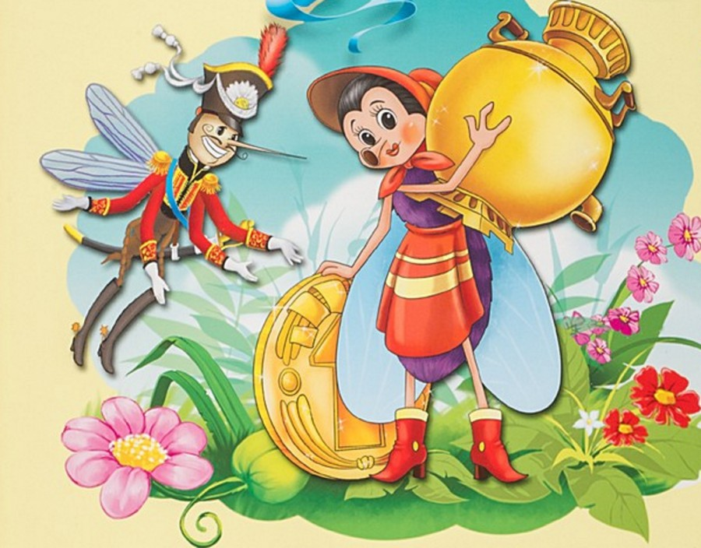
Покупала самовар, А спасал ее комар.

Slide 4

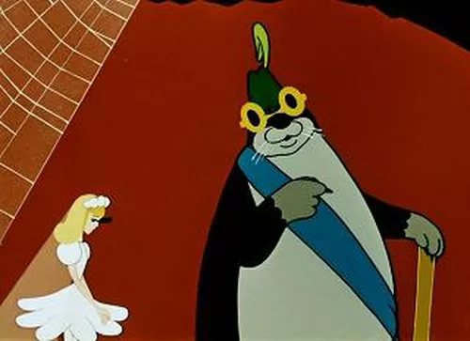
Дюймовочки жених слепой Живет все время под землей.

Slide 5

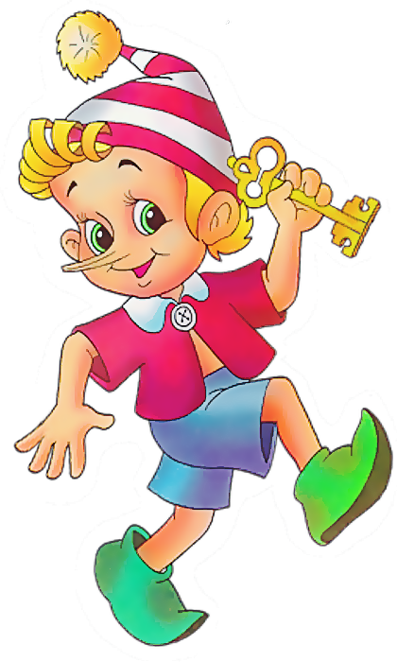
Деревянный озорник Из сказки в нашу жизнь проник. Любимец взрослых и детей, Смельчак и выдумщик затей, Проказник, весельчак и плут. Скажите, как его зовут?

Slide 6
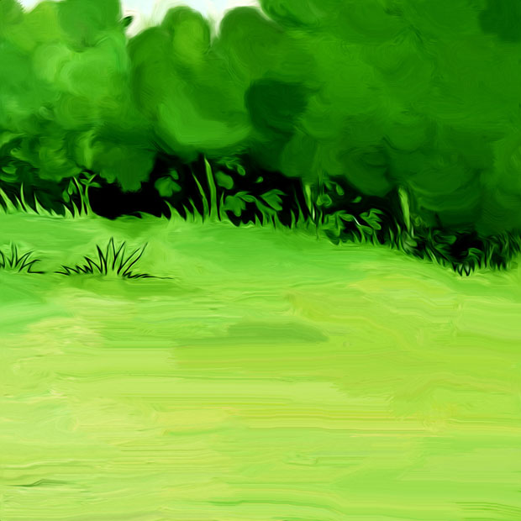
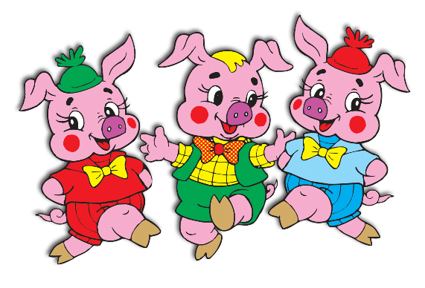
Кто работать не хотел, А играл и песни пел? К братцу третьему потом Прибежали в новый дом. От волка хитрого спаслись, Но долго хвостиком тряслись. Сказка известна любому ребёнку И называется…

Slide 7

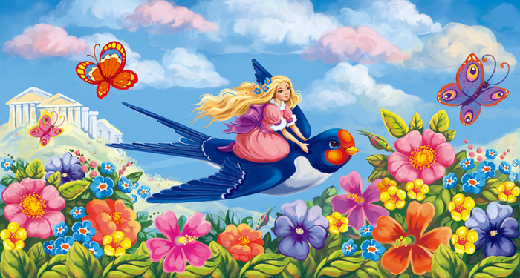
Девочка спит и пока что не знает, Что в этой сказке её ожидает: Жаба под утро её украдёт, В нору упрячет бессовестный крот… Впрочем, довольно! Нужна ли подсказка? Кто эта девочка? Чья это сказка?

Slide 8

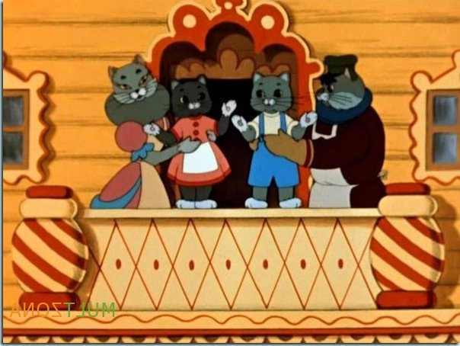
А теперь про чей-то дом Разговор мы заведём… В нём богатая хозяйка Припеваючи жила, Но беда пришла нежданно: Этот дом сгорел дотла!

Slide 9
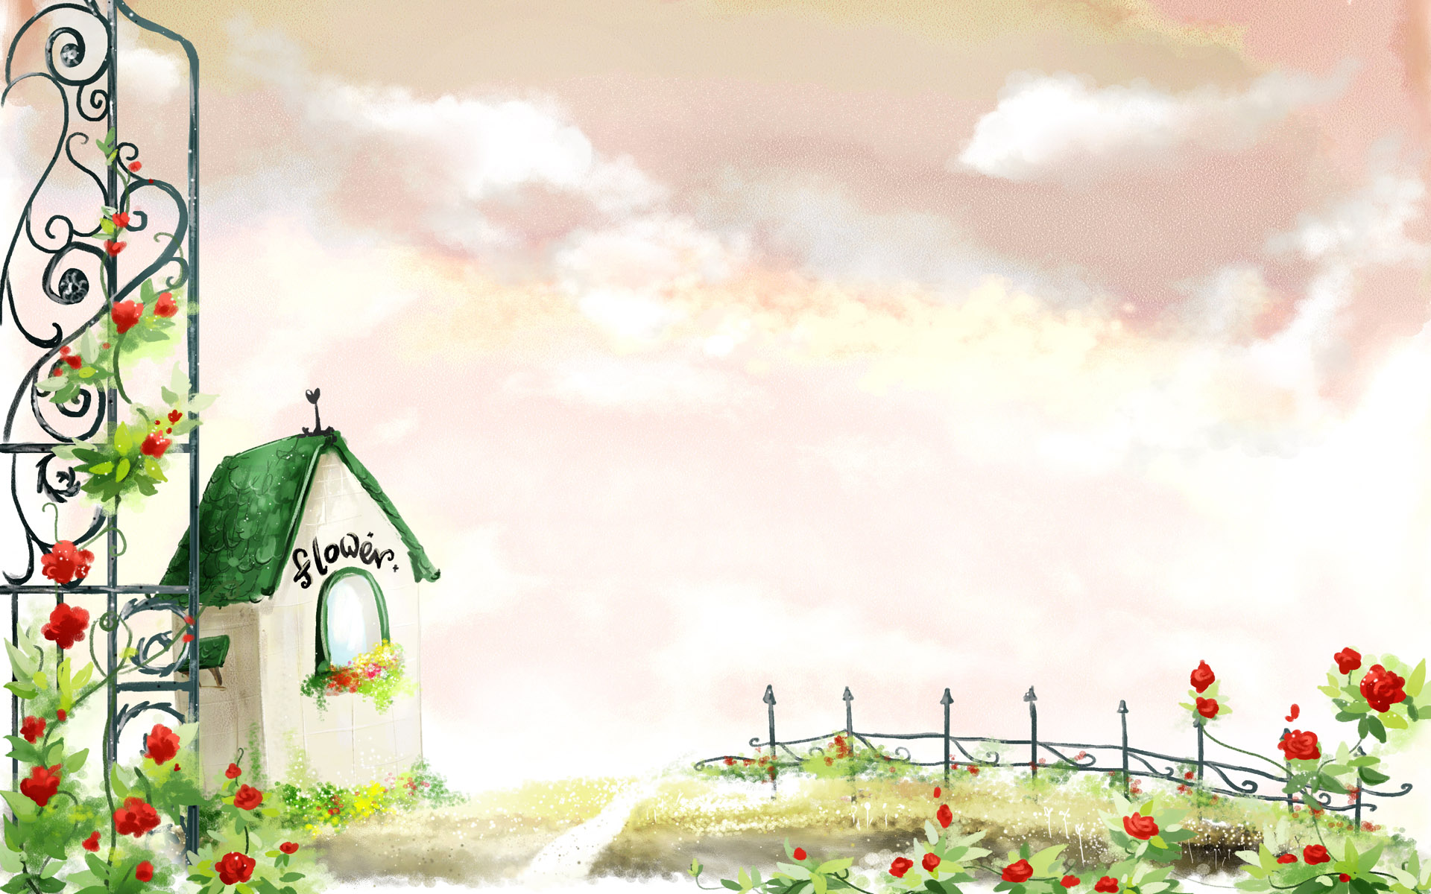
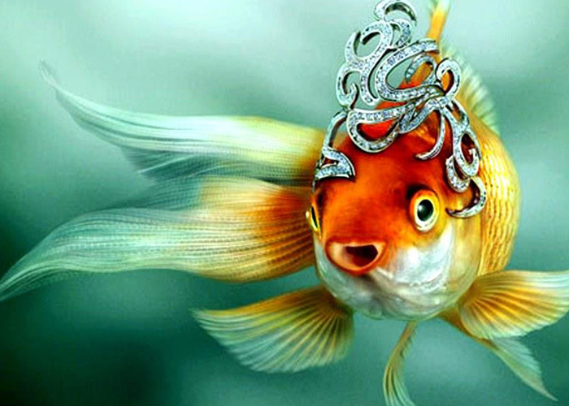
Эта рыбка не пиранья — Вам исполнит три желанья Отгадайте кто такая Это рыбка …

Slide 10


На сметане мешен,
На окошке стужен,
Круглый бок, румяный бок.
Покатился …

Slide 11

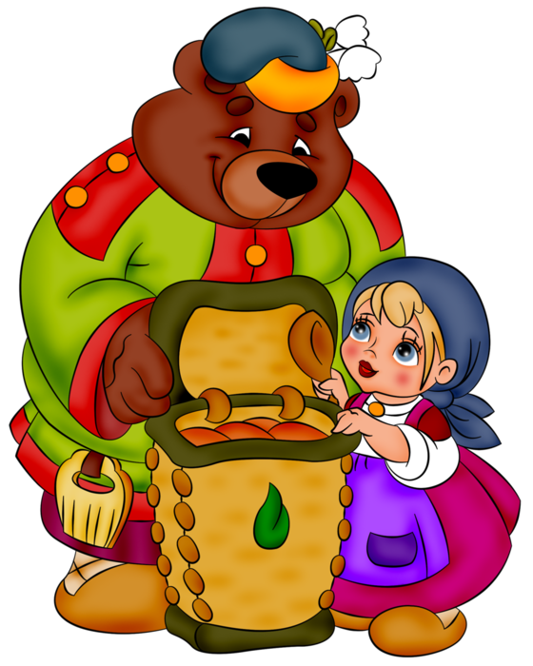
Сидит в корзине девочка У мишки за спиной, Он, сам того не ведая, Несет ее домой. Ну, отгадал загадку? Тогда скорей ответь! Название этой сказки….

Slide 12

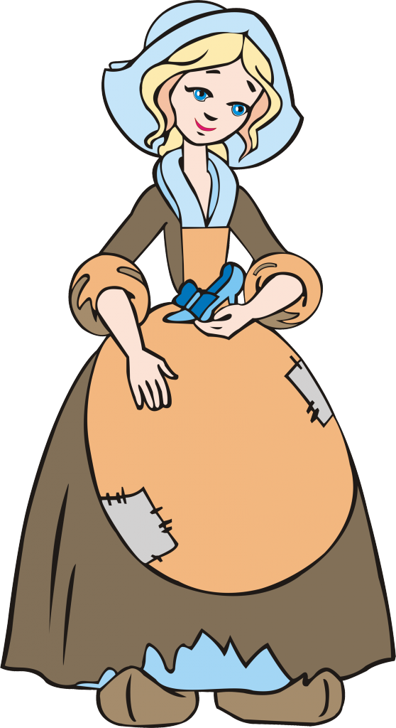
Из танцзала короля Девочка домой бежала, Туфельку из хрусталя На ступеньках потеряла. Тыквой стала вновь карета… Кто, скажи, девчушка эта?

Slide 13
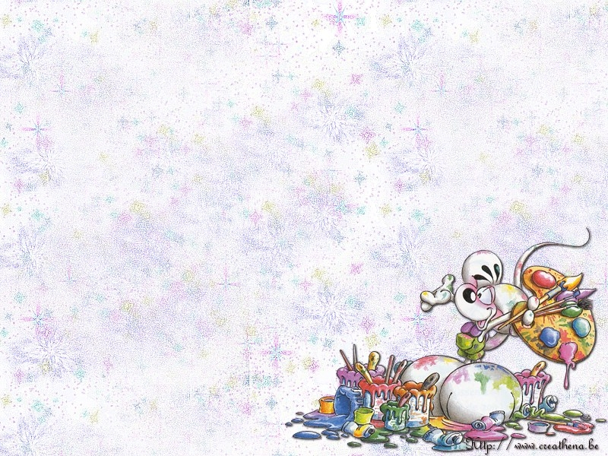
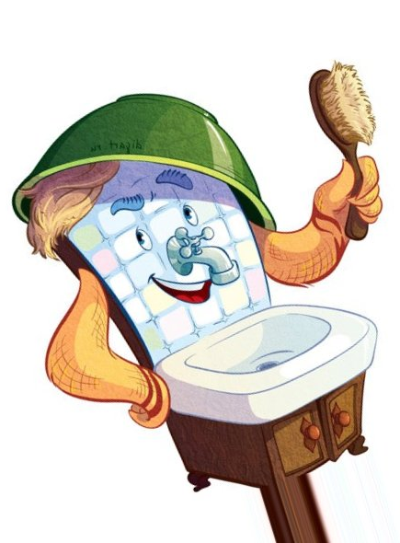
Кто великий умывальник, Умывальников начальник? Кто мочалок командир? Это добрый...

Slide 14

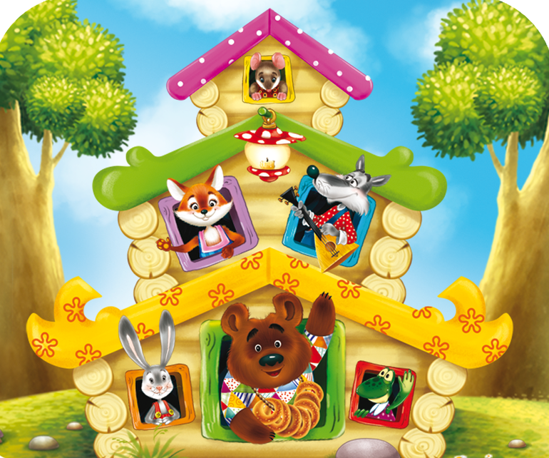
Зайка в нем жил и лягушка-квакушка, Волк, и лисичка, и мышка-норушка, Только медведь поместиться не смог, С треском разрушился наш ...

Slide 15

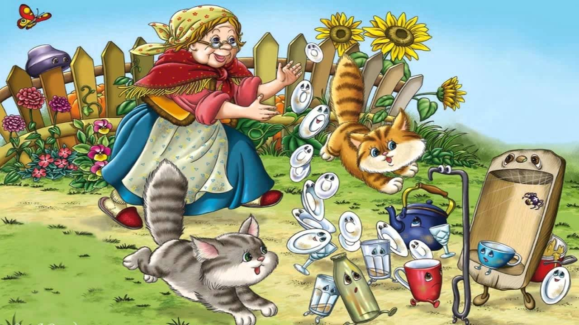
Кто не моет, не стирает, мусор, грязь не убирает? От кого сбежали чашки? Есть такая замарашка. Ни к чему вопросы, споры – всем знакома та Федора. Я дала тебе подсказку, назови скорее сказку.

Slide 16
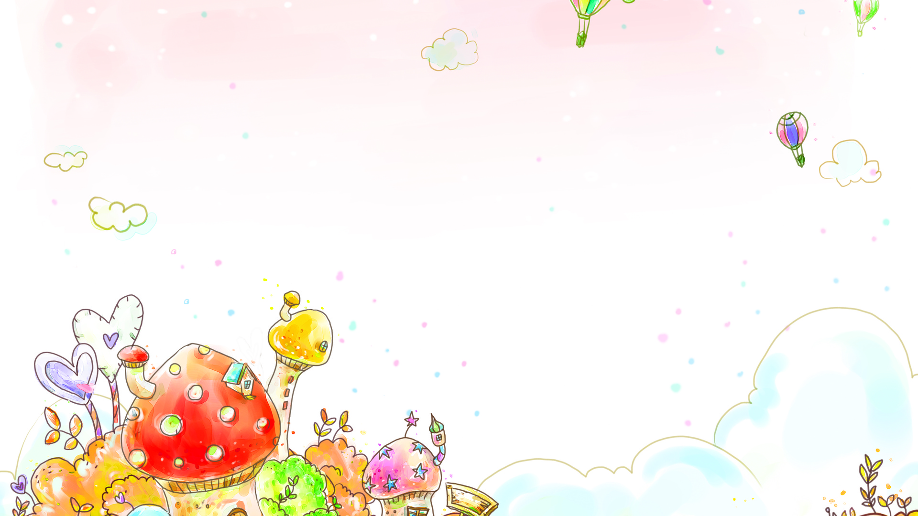
СПАСИБО ЗА ВНИМАНИЕ!!!

